Slide 1
DESARROLLO DE UN SISTEMA DE CALIFICACIÓN PARA REGISTRO DE NOTAS

Slide 2
Problema
Perdida de información en instituciones educativas por uso de un sistema ineficiente o que está obsoleto ocasionando dificultades para el registro de información del personal docente, administrativo y estudiantes. En cuanto al registro de notas de los diferentes estudiantes el sistema nos ofrece varios materiales que nos muestran una estructura de datos desordenada por lo que se dificulta la búsqueda de información.

Slide 3
Objetivo General
Desarrollar un sistema de escritorio para la administración de matrículas y registro de calificaciones de estudiantes de escuela y colegios.

Slide 4
Objetivos específicos
Ob1: Implementar los diferentes requerimientos que va a cumplir el sistema
Ob2: Diseñar la arquitectura y base de datos del sistema
Ob3: Desarrollar el sistema mediante el uso de las herramientas adecuadas
Ob4: Realizar las pruebas de funcionalidad correspondientes
Ob5: Implementar el sistema en las unidades educativas que lo requieran

Slide 5
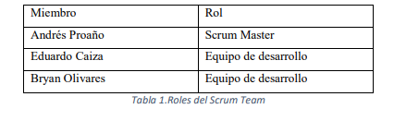
Metodología
En este proyecto se definió la metodología SCRUM
SCRUM es una forma de trabajar en equipo, esta busca alcanzar resultados efectivos en lo funcional de proyectos de programación

Slide 6
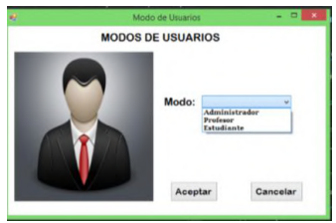
Requerimientos Funcionales

Slide 7
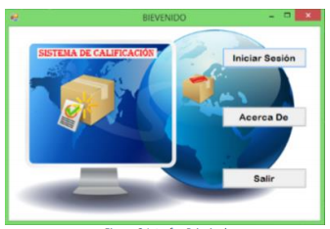
Pagina Principal

Slide 8
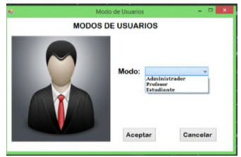
Selección tipo de Usuario

Slide 9
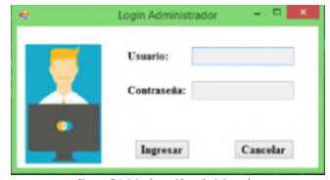
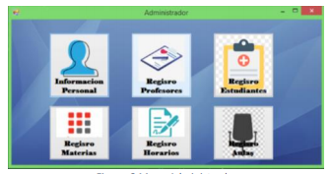
Usuario Administrador

Slide 10
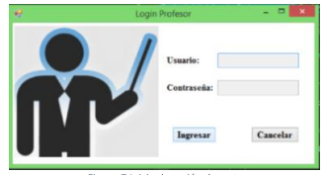
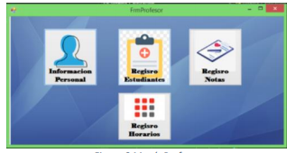
Usuario Docente

Slide 11
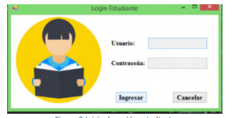
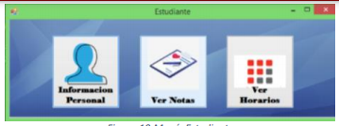
Usuario Estudiante

